Slide 1
Backend Developer | Специалист по интеграции AI-решений
Подготовил: Гневнов А.Е.

Slide 2
Обо мне
Образование: Студент РГПУ имени А.И. Герцена (Информатика и вычислительная техника).
Специализация: Backend-разработка, построение микросервисной архитектуры.
Цель: Создание высоконагруженных и интеллектуальных веб-сервисов.
Краткое описание: Увлечен созданием отказоустойчивых систем на языке Go. Имею опыт работы с современным стеком технологий от прототипирования до деплоя.

Slide 3
Технологический стек (Hard Skills)
Языки: Go (основной), Python.
Архитектура: Microservices, gRPC, RESTful API.
Базы данных: PostgreSQL.Инструменты: Docker, Git (GitHub/GitLab), Linux.
Разработка: Настройка среды (gopls, VS Code).

Slide 4
Портфолио
Проект 1: "AI-сервис технической поддержки" (ВКР)
Описание: Система интеллектуальной поддержки пользователей на базе модели Qwen 3.5.
Ссылка: https://github.com/mugshooter/mugshooter.github.io
Проект 2: «Студенческое веб-портфолио»
Описание: Фронтенд-реализация с использованием современных JS-фреймворков.
Ссылка: https://mugshooter.github.io/

Slide 5
Профессиональный подход
Алгоритмическое мышление: Решение задач через декомпозицию и анализ.
Качество кода: Следование принципам чистого кода и автоматизация тестирования.
Дисциплина: Регулярная практика (тренировки, поддержание рабочей среды в актуальном состоянии).

Slide 6
Soft Skills
Упорство: Довожу сложные технические проекты до продакшена.
Командная работа: Опыт кооперативного взаимодействия (игровые проекты, учебные группы).
Обучаемость: Быстрое освоение новых инструментов (от настройки среды до изучения новых API).

Slide 7
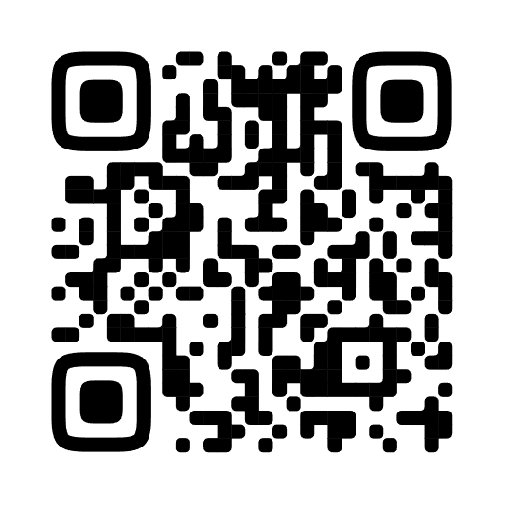
Контакты

